Slide 1
IT-Zertifizierungen für Schule 4.0
Mag. Claudia Prumetz

Slide 2
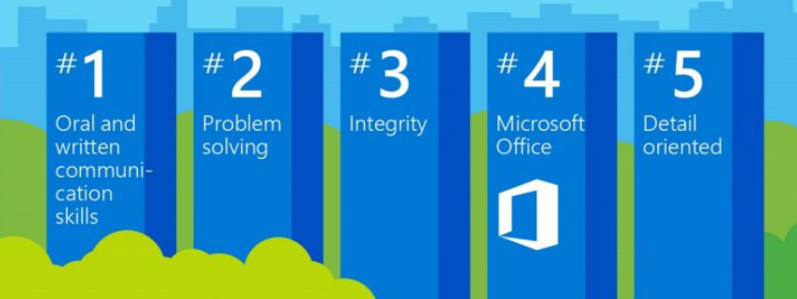
IDC (International Data Corporation) Studie 2016
Gefragtesten Fertigkeiten und Fähigkeiten für den beruflichen Erfolg
Notes:
IDC analysierte mehr als 76 Millionen Stellenanzeigen, 25.000 Jobbörsen und Unternehmens-Websites - das sind etwa 80 Prozent aller Anzeigen im Jahr 2015 um jene beruflichen Fähigkeiten und Fertigkeiten zu ermitteln, die bis zum Jahr 2024 zu größeren Jobchancen und höheren Gehältern führen.

Slide 3
Internationale standardisierte Herstellerzertifikate
In der Wirtschaft hoch anerkannt – Top 4 Job Skills
Öffnen die Tür zum beruflichen Erfolg
Jede Prüfung ein Zertifikat
Kompetenznachweis für Office-Anwendungen und technisches Grundverständnis
Vorteile für Schüler/innen

Slide 4
Klare Positionierung am Schulmarkt
Weiterer Schritt zur eEducation Expert Schule – zusätzliche Punkte
Gut auf die Lehrpläne abgestimmt – Kooperation mit Verlagen
Prüfungen an der eigenen Schule durch schuleigene Prüferin/schuleigenen Prüfer
Qualifizierungsseminare für Lehrer/innen mit Möglichkeit Zertifizierungsprüfungen kostenlos abzulegen
Vorteile für Schulen
Notes:
Einsatz digitaler Medien im Unterricht:
Punkt 5 (BEREITS VORHANDEN, bitte Punktevergabe anpassen) Anbieten einer IT-Zertifikatsprüfung (z.B. ECDL, MOS, MTA, SAP, Cisco etc.) je 5 Punkte pro angebotenem Modul/Zertifikat (max. 30 Punkte)
Schulentwicklung
NEUER PUNKT: Registrierung als Microsoft School – 10 Punkte
NEUER PUNKT: Ernennung als Microsoft Showcase School – 20 Punkte
Erwerb digitaler Kompetenzen:
Punkt 36 (BEREITS VORHANDEN, ABER BITTE UMSCHREIBEN): Zusatzqualifikation durch Lehrperson (z.B. EDCL, MOS, MTA, SAP, Cisco etc.) je 10 Punkte pro Zertifikat und Lehrperson
NEUER PUNKT: Zertifizierung als certified Microsoft Innovative Educator (MIE) je 5 Punkte pro zertifizierter Lehrerperson
NEUER PUNKT: Bewerbung als Microsoft Innovative Educator Expert (MIEE) je 10 Punkte pro zertifizierter Lehrerperson

Slide 7
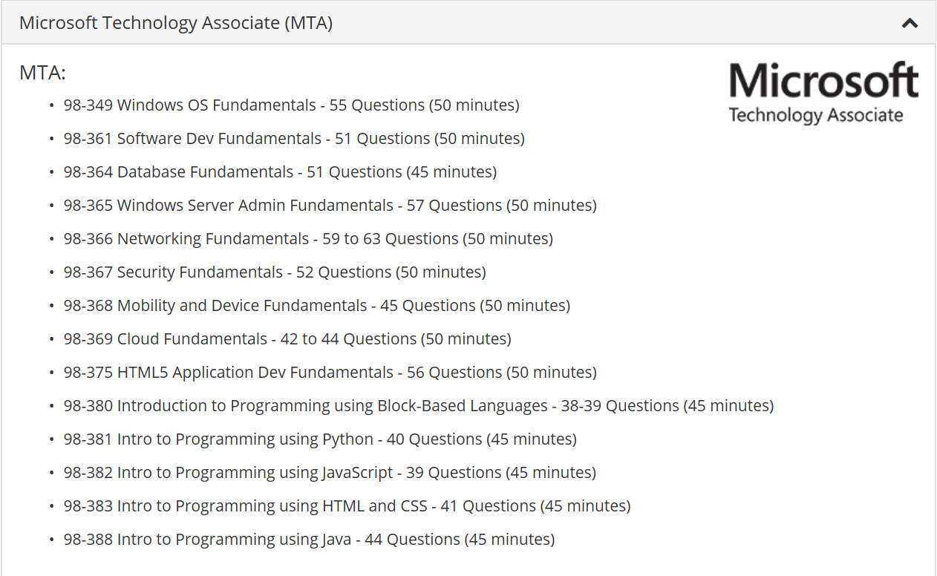

Slide 8
Kooperationen mit Verlagen

Slide 9
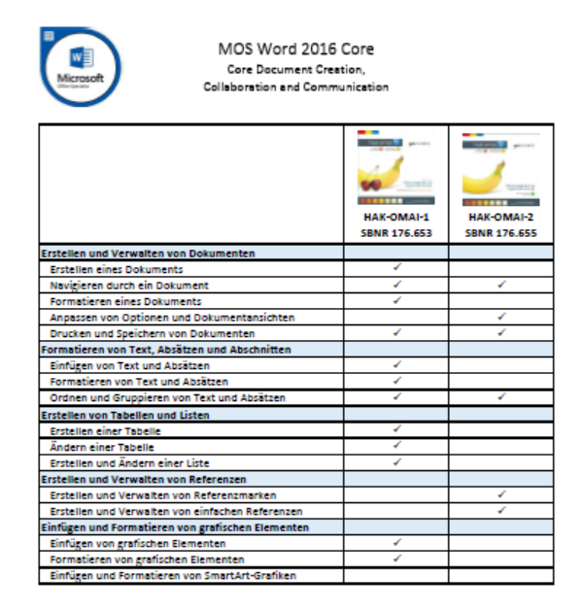
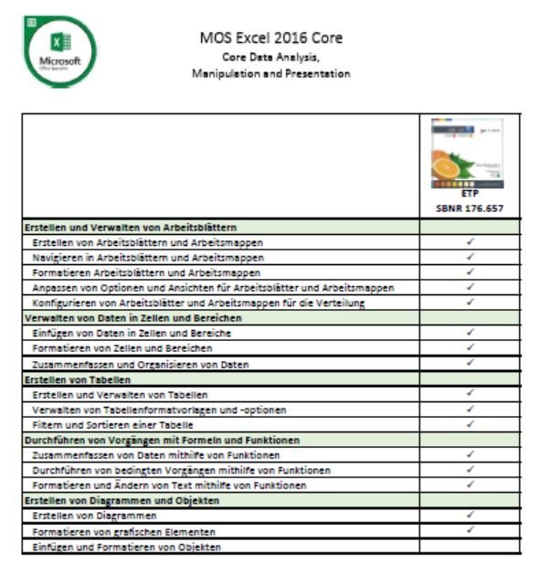
Nächste Schritte

Slide 10
Registrierung der schulinternen Prüfer/innen
Vorbereitung der Prüfungsumgebung
Anmeldung der Prüfungstermine
Durchführung an der eigenen Schule
Ergebnisse nach Beendigung der Prüfung
Zertifikatsdruck über www.certiport.com
Registrierung als Prüfungsstandort

Slide 11
MOS: 19,00 Euro
MTA: 25,00 Euro
https://bildung.bmbwf.gv.at/schulen/it/it_angebote/it_zert.html

Slide 12
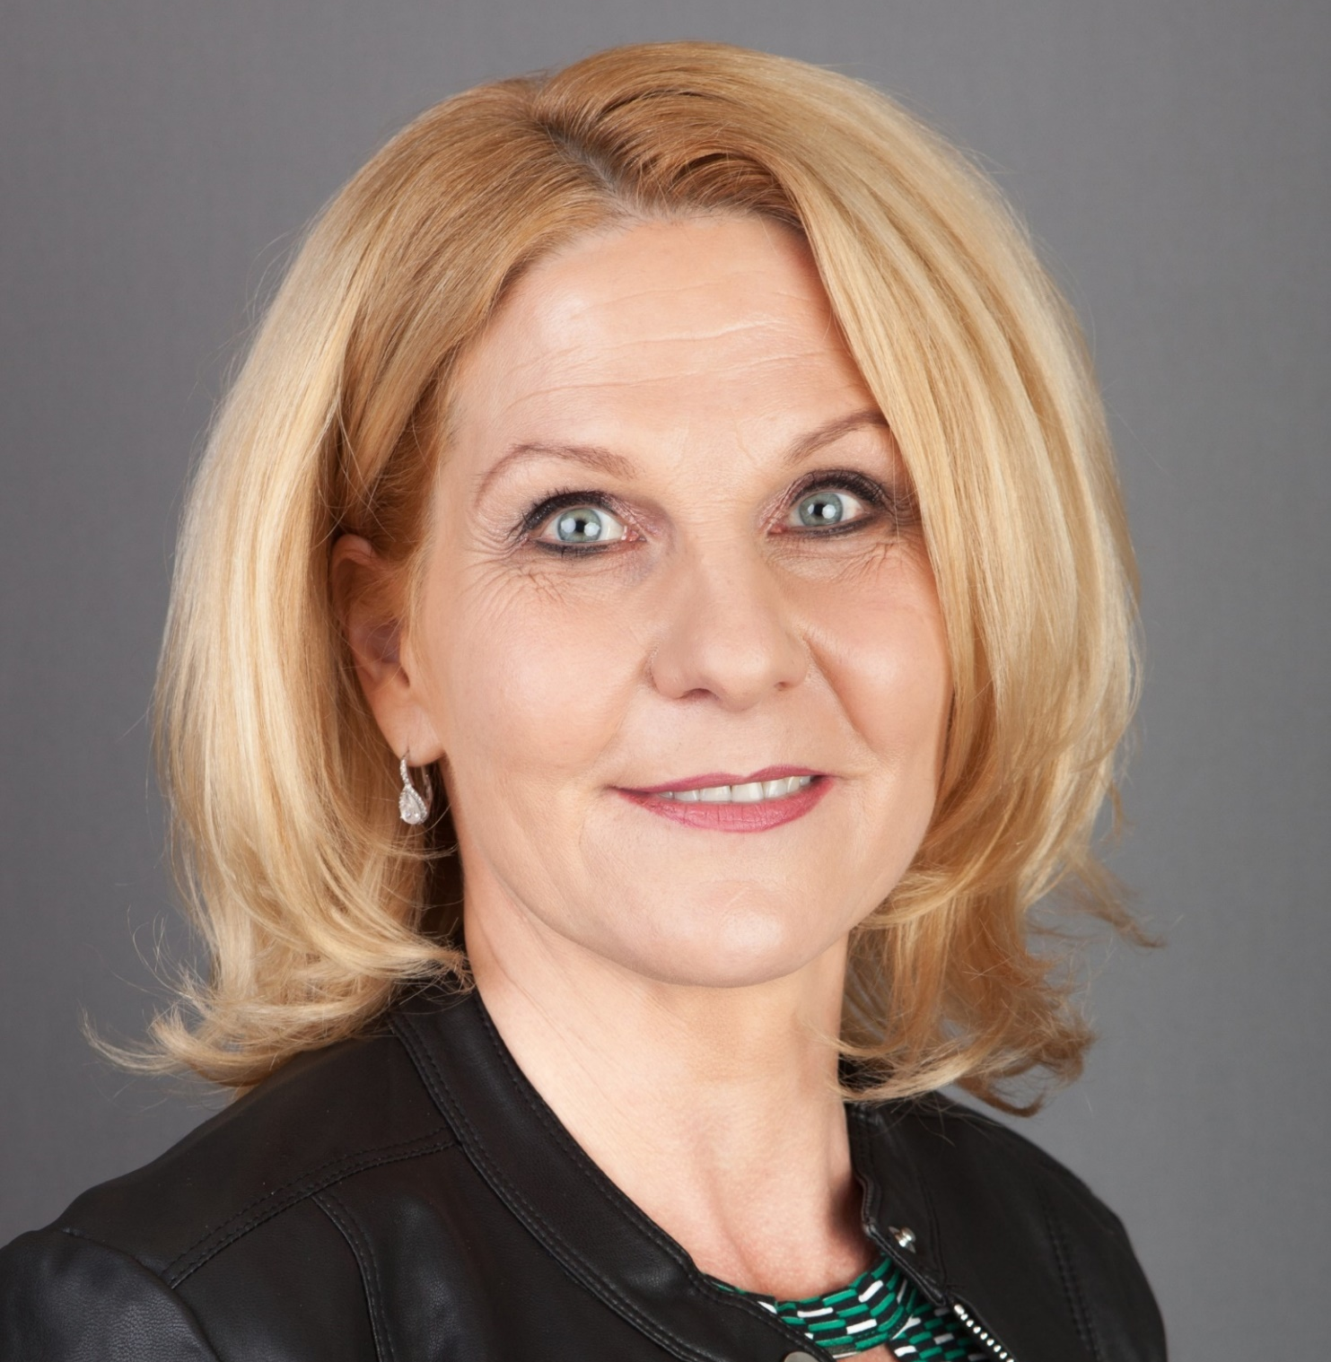
Ansprechpartnerin
Mag. Claudia Prumetz
: 0664 934 24 26
: claudia.prumetz@etc.at

